Slide 1

ГАУ «КЦСОН города Каменска-Уральского»
Школа пожилого возраста
по направлению
АКТИВНОЕ ДОЛГОЛЕТИЕ
Тема: « Долголетие людей.Основные факторы.Генетические корни долголетия».
Руководитель: специалист по социальной работе
Холкина Светлана Анатольевна

Slide 2
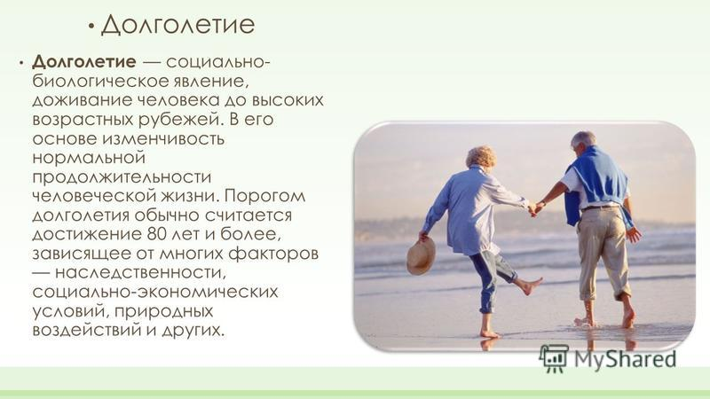

Slide 3
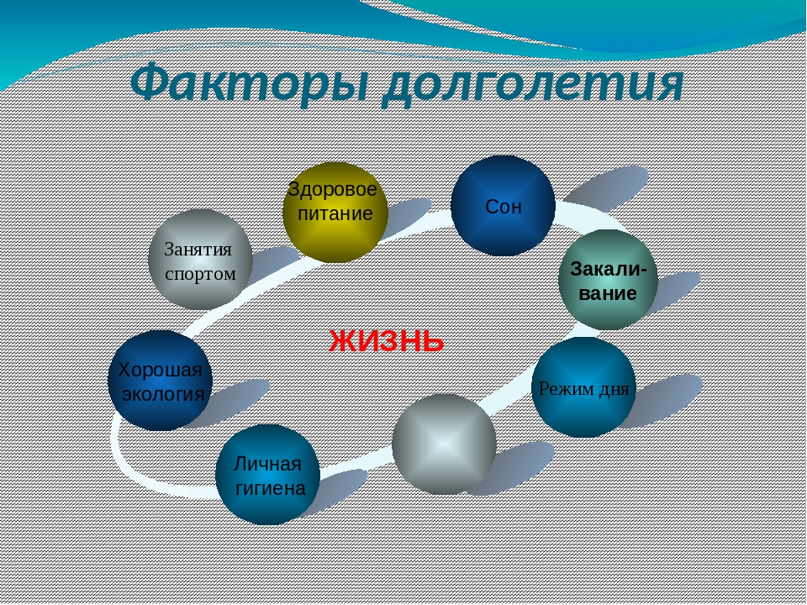

Slide 4
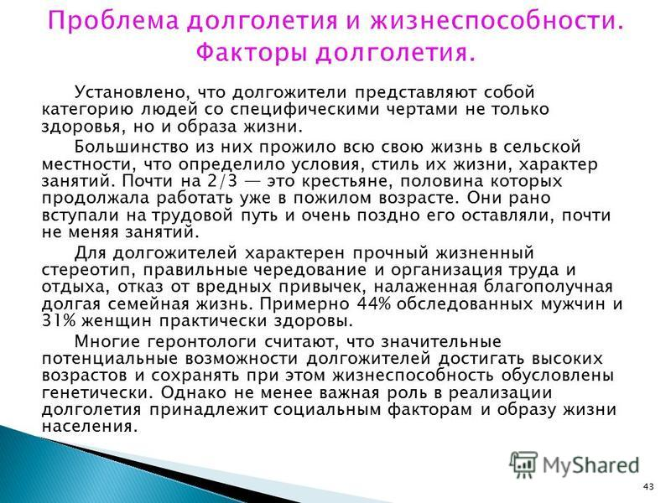

Slide 5


Slide 6
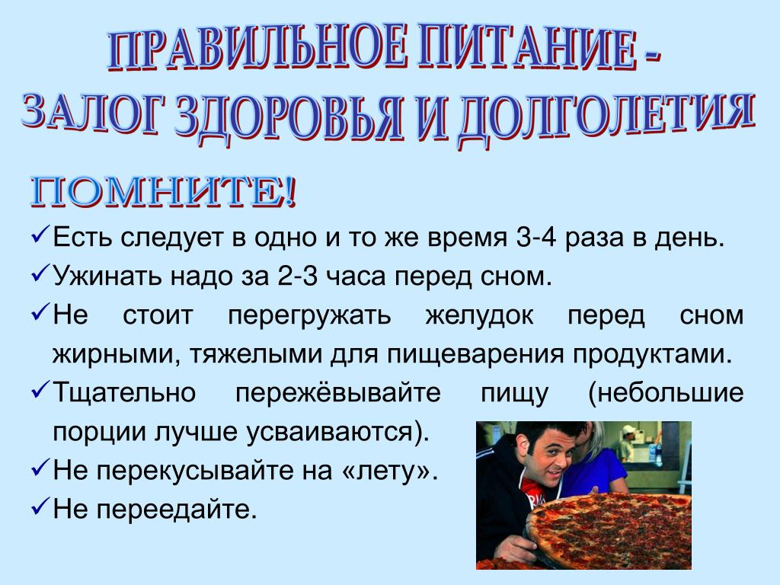

Slide 7


Slide 8
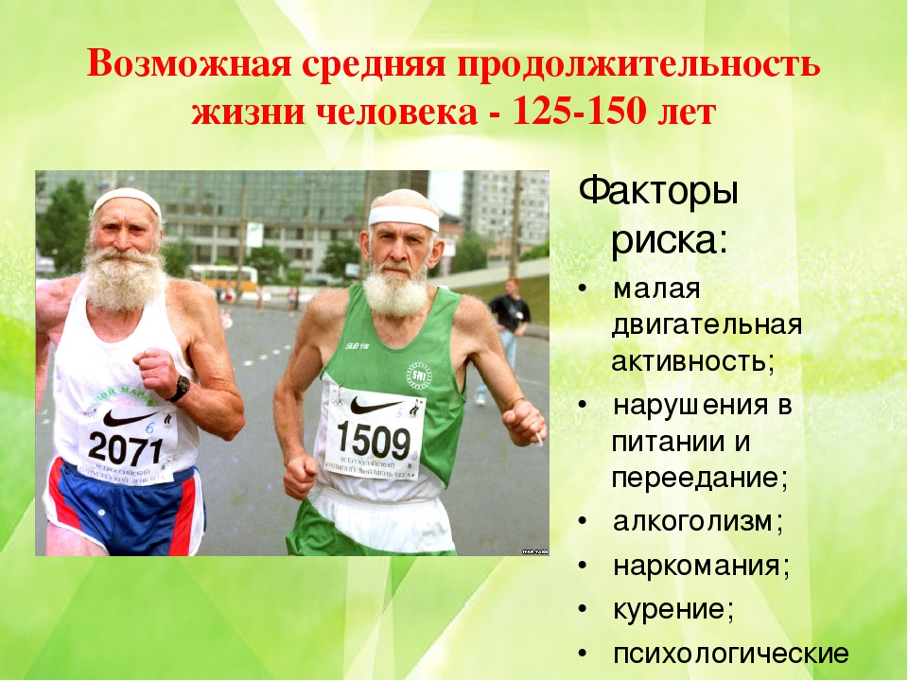

Slide 9
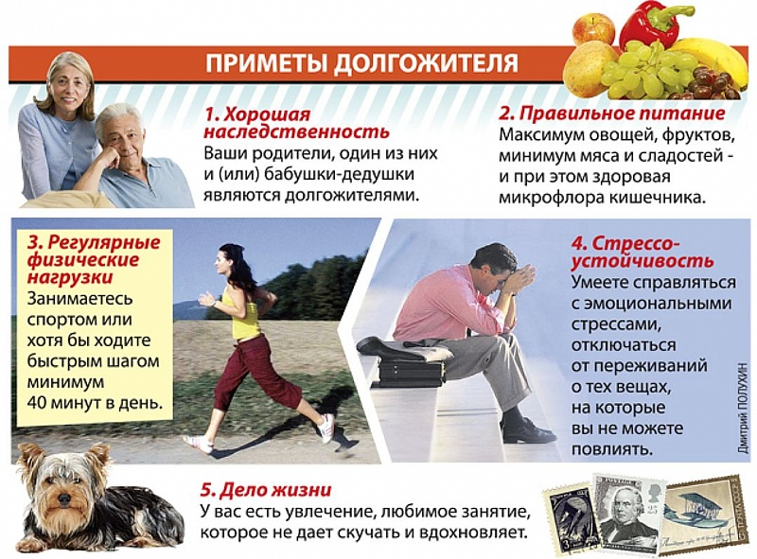

Slide 10
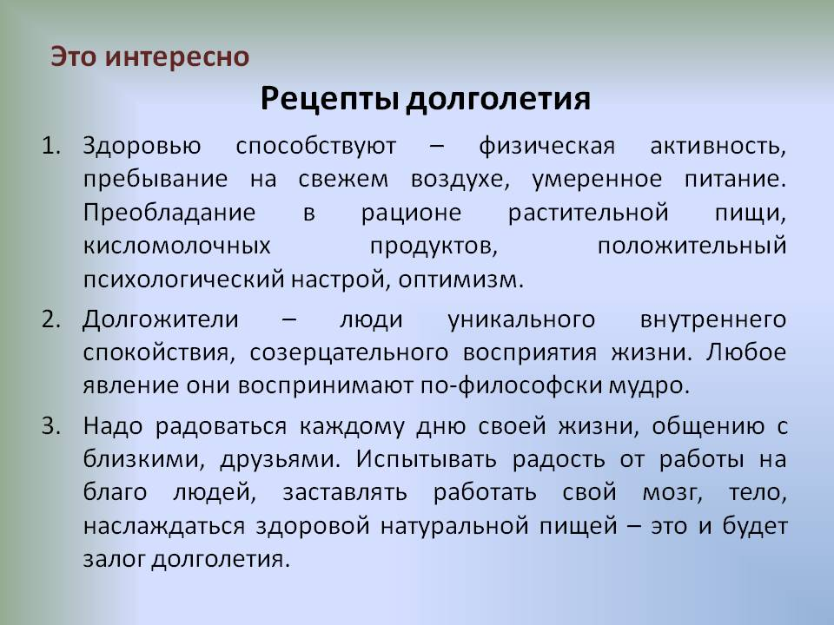

Slide 11
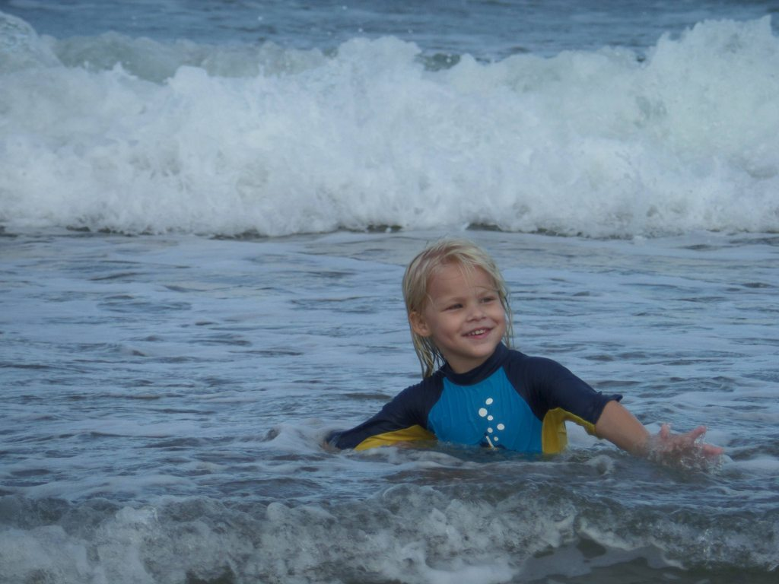
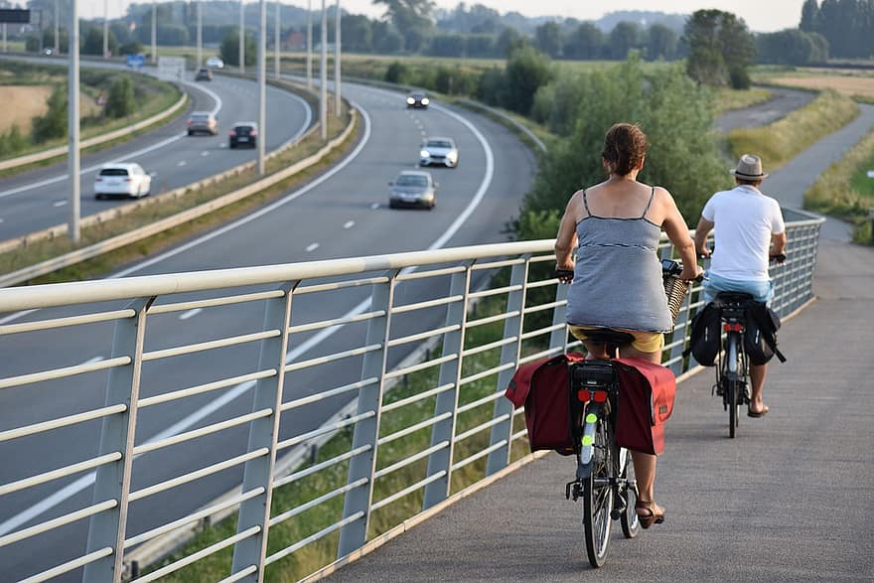
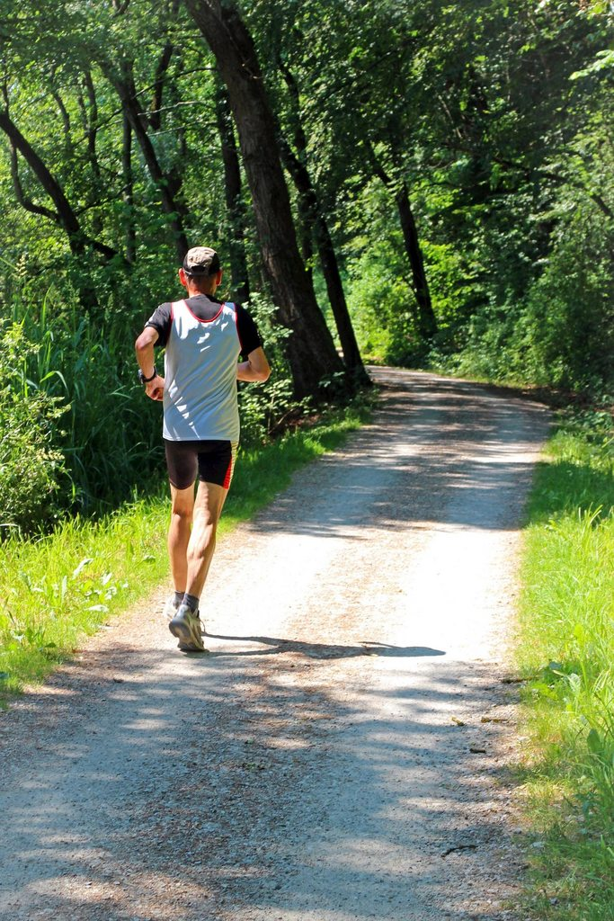
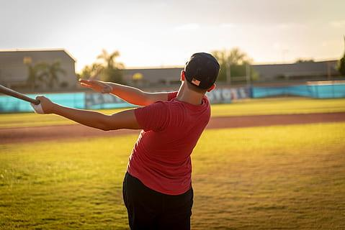
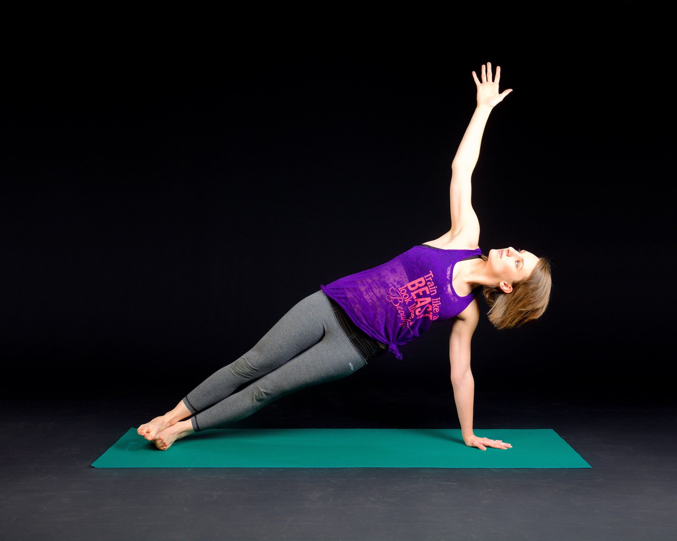
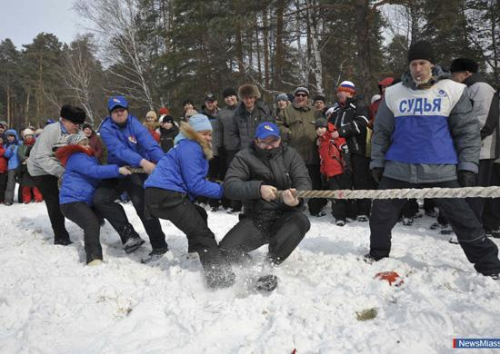

Долголетие должно быть АКТИВНЫМ

Slide 12
Использованные ресурсы
интернет ресурс https://city-yaroslavl.ru/events/86449/
интернет ресурс https://snob.ru/profile/30823/blog/131481

Slide 13


